Slide 1


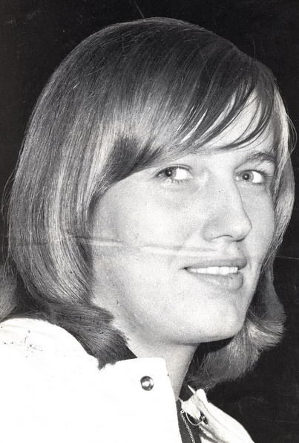

Dominique sinsoilliez
CLUBS
US Crépy-en-Valois 67 68 69 70
Amiens SC 71 72
Clermont UC N1 73 74 75
Amiens SC N1 76 77
PALMARES
Championne de France N1 1973 1974 1975
Finaliste Coupe d’Europe des Clubs Champions 1974 1975
Universiades 1973 à Moscou
7ème Championnat d’Europe 1974
6ème meilleure marqueuse de Nationale 1 en 1976 (19.1pts)
30 sélections A entre 1972 et 1976

Slide 2

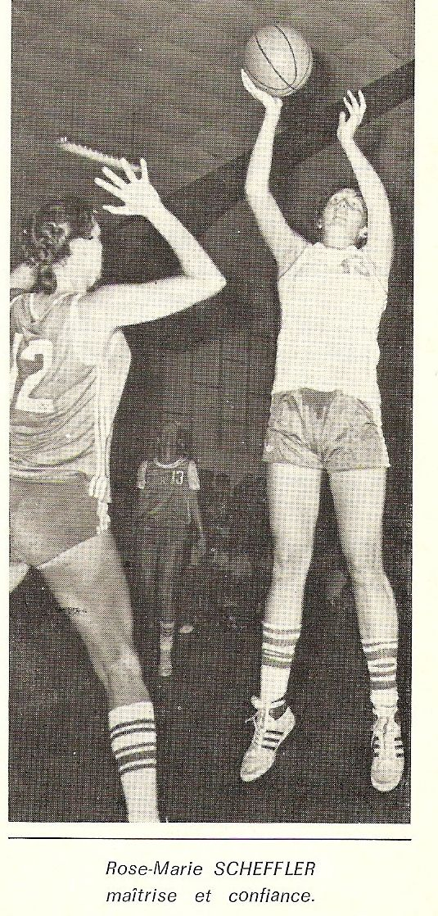
ROSE-MARIE SCHEFFLER
CLUBS
AS Rully (Oise)
INS Vincennes
Avignon N2 81
Stade Français N1 82 83 84 (16.4pts) 85 (16.9pts)
Stade Français-Versailles N1 86
Aix-en-Provence N1 87 88
Stade Français-Versailles N1 89
ASPTT Lyon N1 90
Challes-les-Eaux N1 93
Rambouillet 1B 94
Istres 1B 95-96
PALMARES
8ème Championnat d'Europe Seniors 1985
8ème Championnat d'Europe Seniors 1989
Championne de France 1983, 1984, 1985, 1986, 1993
Final Four Coupe d'Europe des Clubs Champions 1993
109 sélections entre 1981 et 1989, 692 pts.
2ème CE Juniors 1981
6ème meilleure marqueuse Nationale 1 1985 (16.9pts)
Divers :
- Répertoriée dans le Guinness Book comme la femme la plus grande de France (2m02)
- A joué dans le film « Messieurs les enfants » de Pierre Boutron en 1997 avec Pierre Arditi, Catherine Jacob, François Morel

Slide 3

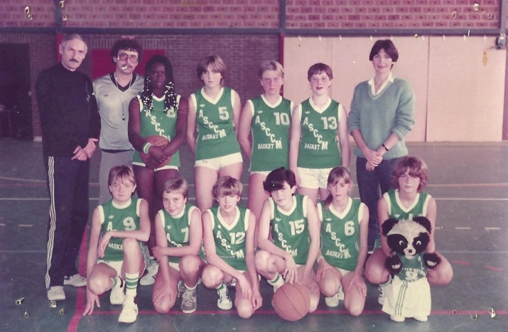
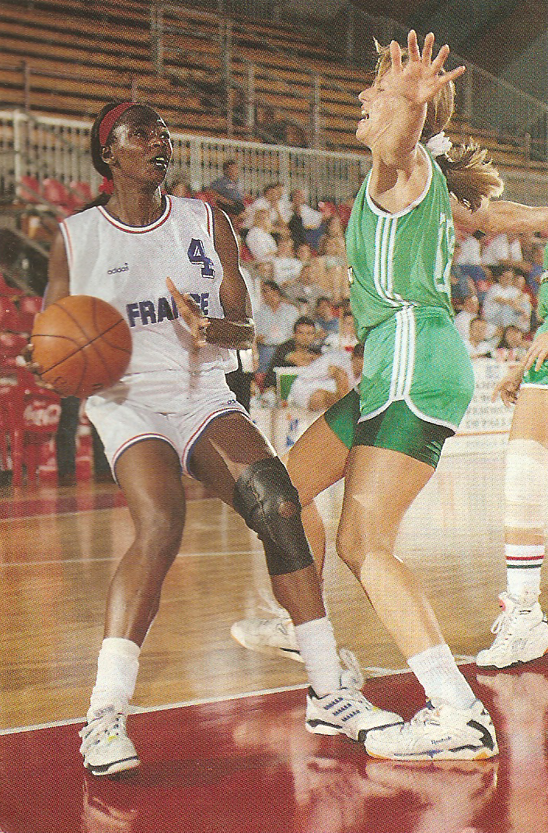
Amy CISSé
Née le 28 août 1969 à Brignoles
CLUBS
ASCC Margny minimes 84 85
St Quentin BB cadettes 86
US Orchies N1A 87 (6èmes)
88 (4èmes)
89 (5èmes)
90 (5èmes) 91 (5èmes)
CJM Bourges N1A 92 (9èmes)
93 (6èmes)
94 (5èmes)
LFB 95 (1ères)
LFB 96 (1ères)
PALMARES
79 sélections A entre 1989 et 1994, 373 pts.
Championne de France N1A 1995 et 1996
Vainqueur Coupe Liliana Ronchetti 1995
Tournoi de la Fédération 1996
Elue « Académicienne Régionale », Promotion 2011
2ème Championnat d'Europe 1993
9ème Championnat du Monde 1994
6ème CE Juniors 1986
9ème CE Juniors 1988

Slide 4

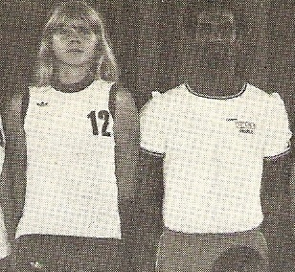
LAURENCE ZIEBA
Née en 1966
CLUBS
AGIL Apremont
Harde de Chamant
BC Coye-la-Forêt
(Section Sportive ,St Quentin 82)
ACLES Saint-Just 84
VGA Saint-Maur NF2 85 86
Racing CF Paris 87 N1 88 89
RC Strasbourg N1 90 91
BAC Mirande N1 93
US Valenciennes-Orchies N1 94
Colmar N1B 95-96
ABC Limoges N1A 97
PALMARES
Championne de France N1A 1994
Vainqueur Tournoi des As 1994

Slide 5

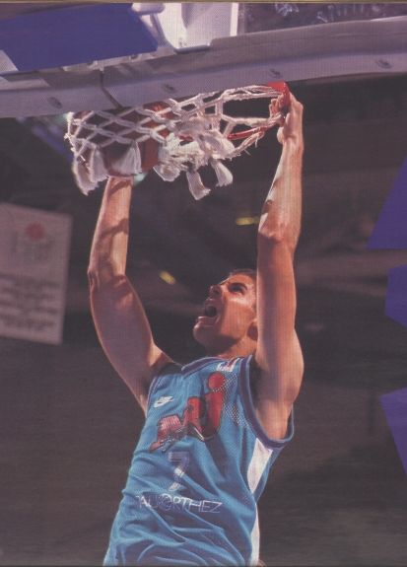
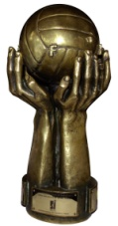
Fabien dubos
Né le 10 novembre 1977 à Creil
CLUBS
Montataire BB (benjamins ) 87 88
Montaut-Les-Créneaux (Gers) 89 à 91
CREPS de Toulouse
INSEP 94
Lourdes ProB 95
Montpellier ProA 95
Pau-Orthez ProA 96 97 98
Cholet Basket ProA 99 00
Pau-Orthez ProA 01
SLUC Nancy ProA 02
Pau-Orthez ProA 03 04
BCM Gravelines ProA 05 06
CSP Limoges ProB 07
SO Carcassonne 09
PALMARES
Champion de France 1996,1998, 2001, 2003 et 2004 Vainqueur Coupe Korac 2002
Coupe de France 1999, 2003 et 2005
37 sélections A de 1996 à 2002, 190pts
10ème Championnat d’Europe 1997
All Star Espoirs 1999, All Star LNB 1996, 2001, 2002
7ème CE Cadets 1993, 5ème CE Juniors 1994, 8ème CM Juniors 1995 (11.5pts, 2.7rbs), 11ème CE Espoirs 1996, 5ème CE Espoirs 1998

Slide 6

Karim souchu
Né le 30 mars 1979 à Senlis
CLUBS
Nogent BBC 95
JDA Dijon esp ProA 96 97 ProA 98 (5m) 99 (2m)
Furman NCAA 00 01 02 03
ASVEL ProA 04 05 (13m)
Liège Basket (BEL)06 07
AEL Limassol (CHY)08
Chorale Roanne ProA 09
CSP Limoges ProB 10 ProA 11
Chorale Roanne ProA 12, STB Le Havre ProA 12
Cholet Basket ProA 13
Poitiers Basket 86 Pro B 14
PALMARES
5ème CE Espoirs U22 1998
All Star Espoirs LNB 1999
NCAA All- Southern Conference 1st team en 2001 et 2003
EDF A’ été 2002
12 sélections A entre 2003 et 2004, 90pts.

Slide 7


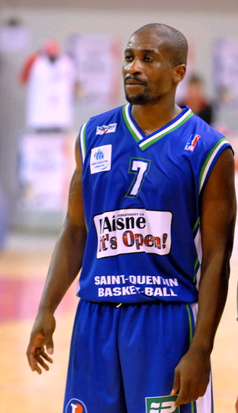
KRIS MORLENDE
Né le 28/09/1979 à Brazzaville (Congo), 1m80
CLUBS
Nogent BBC
GAS Chantilly (CERHN Picardie à Saint-Quentin) 95
Le Mans SB, Espoirs Pro A 96 97
St Brieuc ProB 98 99
FCM Mulhouse ProB 00 01
CO Beauvais ProB 02
Epinal ProB 03 04
Le Havre ProA 05 (4m)
Aix-Maurienne ProB 05 (16m)
Chalon ProA
FC Mulhouse ProB 06 (6m)
SPO Rouen ProA 06
PBR ProA 07
SQBB ProB 08 09
Charleville ProB 11
Quimper, Hermine de Nantes, Boulazac ProB 12
ADA Blois NM1 13 14
GAS Chantilly PNM 15 16
PALMARES
All Star LNB Espoirs 1999 et 2000
International Congolais (participation Afrobasket 2013)

Slide 8


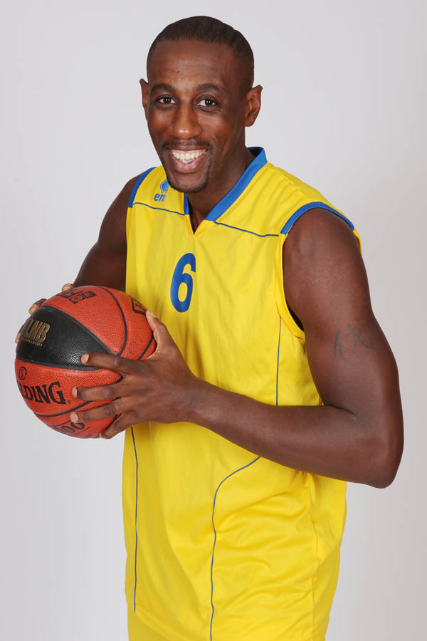

paccelis MORLENDE
Né le 19/04/1981 à Creil , 1m88
CLUBS
Nogent BBC benjamins
GAS Chantilly minimes 95
ASG Gauchy minimes nat. 96
JDA Dijon ProA 98 à 02
Virtus Bologne 03
JDA Dijon ProA 03 04
Benetton Trévise (ITA) 05 (1/4 Finale Euroleague)
LidoRose Roseto (ITA) 06 (9m)
CB Valladolid (ESP) 06
BCM Gravelines ProA 07 08, DNP 09 10
Hyères-Toulon ProA 11 12
ASVEL ProA 13 14
JL Bourg Pro A 15, Hermine Nantes Pro B 15 16
PALMARES
Champion de France Minimes 1996 (ASG Gauchy)
All Star LNB Espoirs 2000, All Star LNB 2003 et 2011
Drafté NBA au 2ème tour (50ème choix)
par Philadelphia 76ers en 2003
Vainqueur Semaine des As 2004
Super Coupe d’Italie 2004, Coupe d’Italie 2005
International Cadets (4ème CE U16 1997)
International Juniors (10ème CE U18 1998)

Slide 9


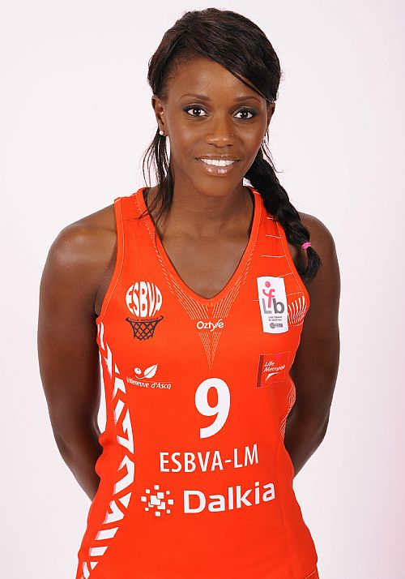
Johanne gomis
Née le 11 juillet 1985
CLUBS
Nogent BBC 98
Stade Compiégnois minimes nat. 99
Nogent BBC minimes nat. 00
US Valenciennes esp LFB 01 02 LFB 03 (2m) 04 05
Nice LFB 06 07
Challes LFB 08
Nice NF1 09
Arras Pays d’Artois LFB 10 11
Nantes Rezé Basket LFB 12
Arras Pays d’Artois LFB 13
ESB Villeneuve d’Ascq LFB 14 15 16
PALMARES
Championne de France LFB 04 05
vainqueur Euroligue 2004
Coupe de France 2004
Tournoi de la Fédération 04 05
Championne d’Europe Espoirs U20 2005
Finaliste Eurocoupe 2011
Meilleure interceptrice LFB 2011 (2.6)
6ème Championnat du Monde EDF 2010
Vainqueur Eurocoupe 2015
16 sélections EDF A

Slide 10


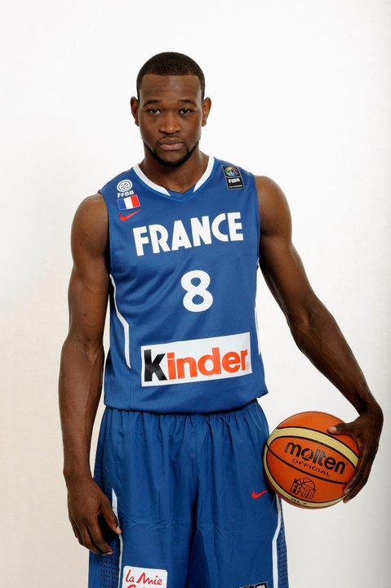
Charles kahudi
Né le 19 juillet 1986 à Kinshasa (Congo), 1m99
CLUBS
CO Beauvais benjamins 98 99
ESC Longueau min nat. 00 01
CO Beauvais cadets nat.02
Cholet Basket esp ProA 03 04 ProA 05 (2m) 06 (6m)
ALM Evreux ProB 07 08
JDA Dijon ProA 09
Le Mans Sarthe Basket ProA 10 11 12 13 14 15
ASVEL Pro A 16 17 18 19 20
PALMARES
EDF Juniors qualifs été 2003
3ème CE Juniors U18 2004
6ème CE Espoirs U20 2006
Vice-Champion d’Europe Seniors Euro 2011 en Lituanie
Champion d’Europe Seniors Euro 2013 en Slovénie
Vainqueur Leaders Cup LNB 2014
3ème Coupe du Monde FIBA 2014
3ème Championnat d’Europe 2015
102 Sélections EDF A, décompte arrêté au 15 octobre 2019

Slide 11



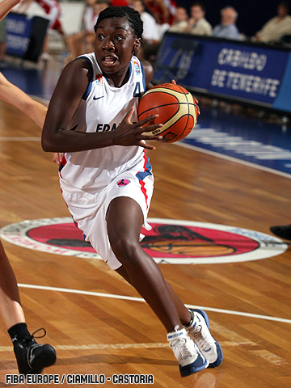
CARINE PAUL
Née le 11 juillet 1988 à Cayenne (GUY)
CLUBS
US St Leu 97 à 00
Nogent BBC minimes nat.01
Beauvais OUC min nat.02 03
Centre Fédéral Toulouse NF2 04
Centre Fédéral NF1 05 06
CJM Bourges LFB 07 08 09
ESB Villeneuve d’Ascq LFB 10 11
Union Hainaut LFB 12 13 14 15
Dunkerque LF2 16
PALMARES
7ème CE Cadettes 2004
3ème CE Juniors 2005
1ère Jeux de la Francophonie Niger déc. 2005
6ème CE Juniors 2006
3ème CE Espoirs 2007
2ème CE Espoirs 2008 (Elue dans le 5 All Star)
Vainqueur Tournoi de la Fédération 2007 et 2008
Vainqueur de la Coupe de France 2008 et 2009
Championne de France LFB 2008 et 2009

Slide 12

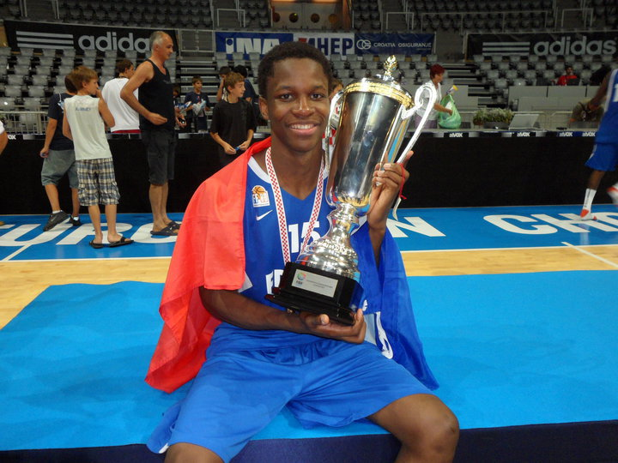
Henri kahudi
Né le 8 janvier 1991
CLUBS
Beauvais OUC poussins et benj 03
CS Pontpoint benj 04 minimes nat. 05 06
Le Mans SB cadets nat. 07, Espoirs ProA 08 09
Le Mans SB ProA 10 11 12 13
SPO Rouen Pro B 14
PALMARES
Sélection EDF U16 CADETS 2006 (blessé durant la préparation)
VICE-CHAMPION D'EUROPE EDF U18 JUNIORS 2009 à Metz
CHAMPION D'EUROPE EDF U20 ESPOIRS 2010 à Zadar (CRO)
Médaille de Bronze EDF U20 ESPOIRS 2011 à Bilbao (ESP)

Slide 13
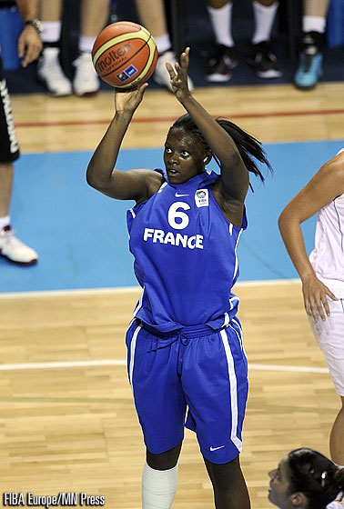
KEKELLY ELENGA
Née le 18 avril 1991 à Creil
CLUBS
Nogent BBC
Stade Compiégnois BB minimes et cadettes nat. 06
(Pôle Espoirs de Picardie)
CJM Bourges cadettes 07, Esp.LFB 08, Esp et NF2 09 10, LFB ’2010
AL Aplemont Le Havre L2 ’2011, 2012
Dunkerque L2 2013
FCL Feytiat NF1 2014
BC Chenôve NF1 2015
PALMARES
Vainqueur Coupe de France Cadettes 2009
Présélectionnée EDF Juniors U18 2009
Vainqueur Coupe de France 2010
Championnat d’Europe Espoirs U20 2011 (5ème place)

